Slide 1

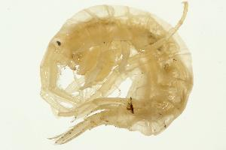
Біоіндикація Станіславського мілководдя за станом біоценозу Pontogammarus maeoticus у зв’язку із скороченням стоку Дніпра
Виконала: учениця 8 класу Грудко Анна
Керівник: Борткевич Лариса Вікторівна, к.б.н., дХЦДЮТ
оцент, керівник секції «Біологія та зоотехнія» МАН,

Slide 2
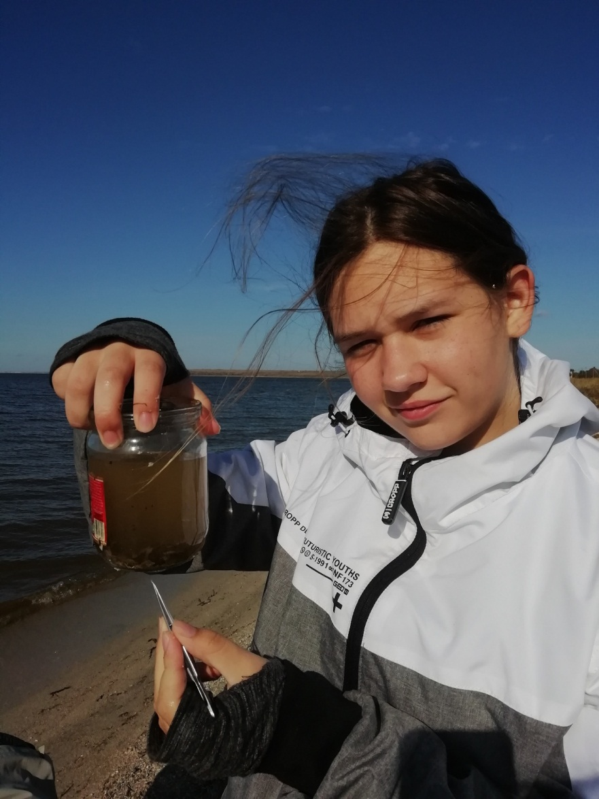
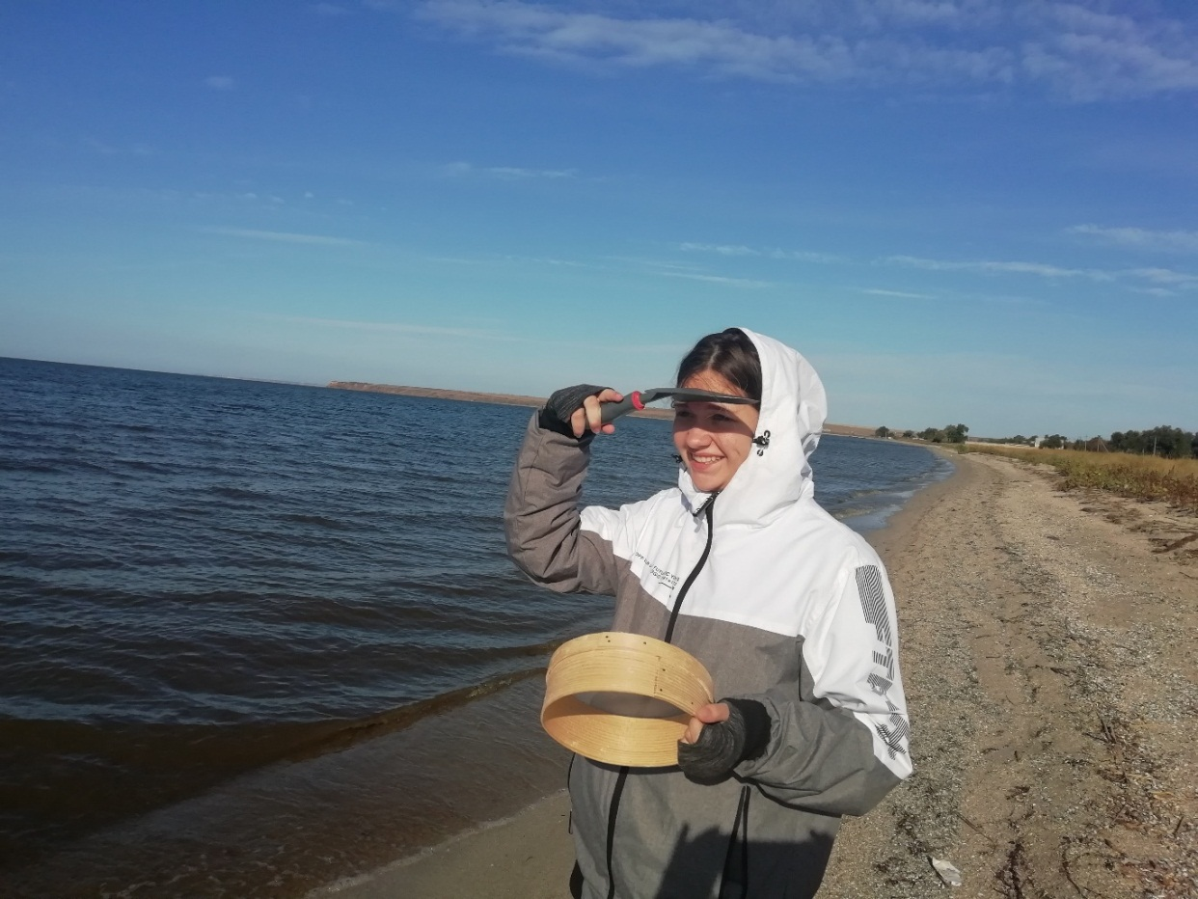

Slide 3
Актуальність
Дніпровсько-Бузький лиман є найбільшим в Україні за площею – 950 км².
Поверхневий стік у лиман складається зі стоку таких річок, як: Дніпро – 93,5%, Південий Буг – 5,7%, Інгул – 0,5%, Інгулець – 0,3%.
Антропогенний тиск на екосистеми зумовили необхідність біоіндикації Дніпровсько-Бузького лиману, у тому числі за станом біоценозу амфіпод у прибережній зоні.
Ареалом помешкання P.maeoticus в Дніпровсько-Бузькому лимані є прибережні піски по периметру всієї водойми. Літній біотоп обмежений глибиною 0,5-1,0 м. В осінньо-зимовий період вид переміщується на глибину понад 3,0 м.

Slide 4
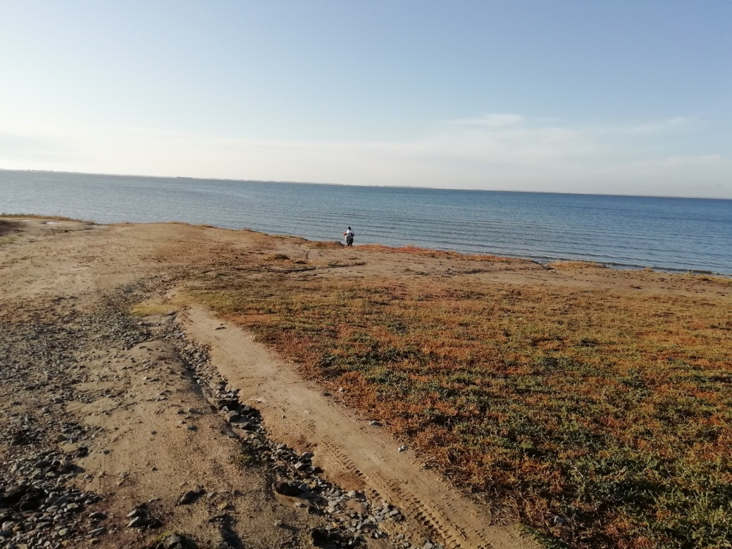
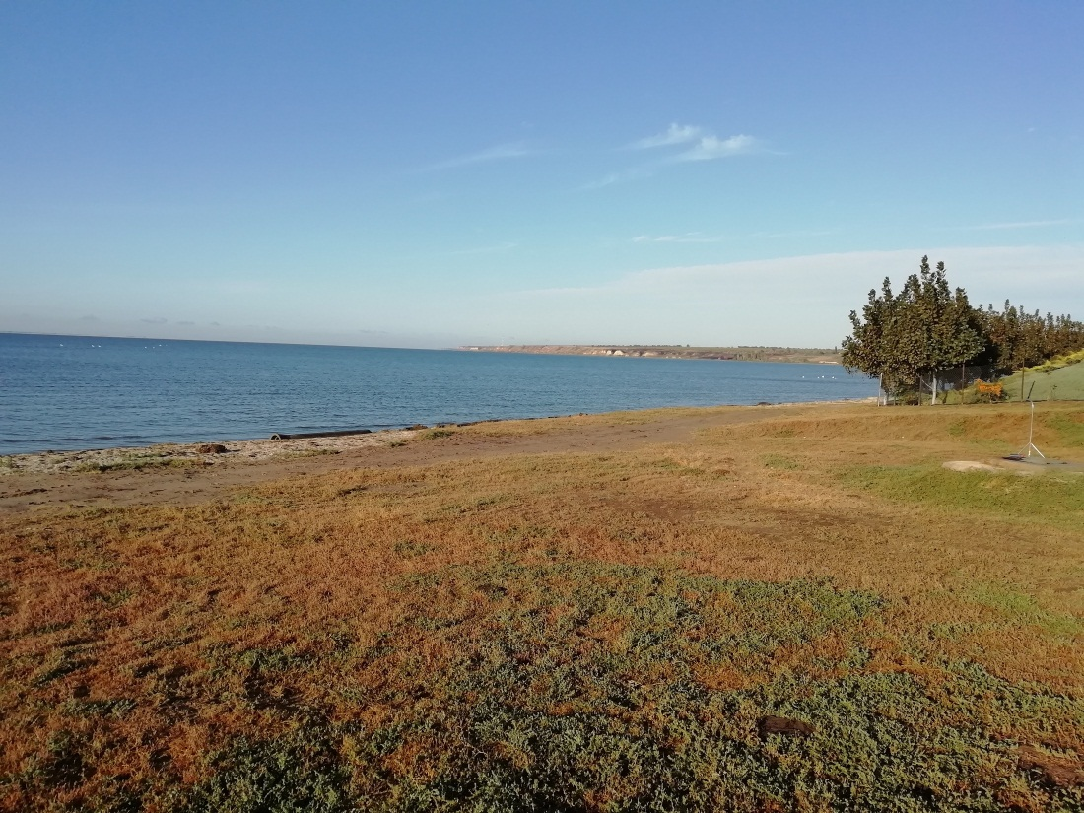
Станіславське мілководдя біля села Софіївка

Slide 5
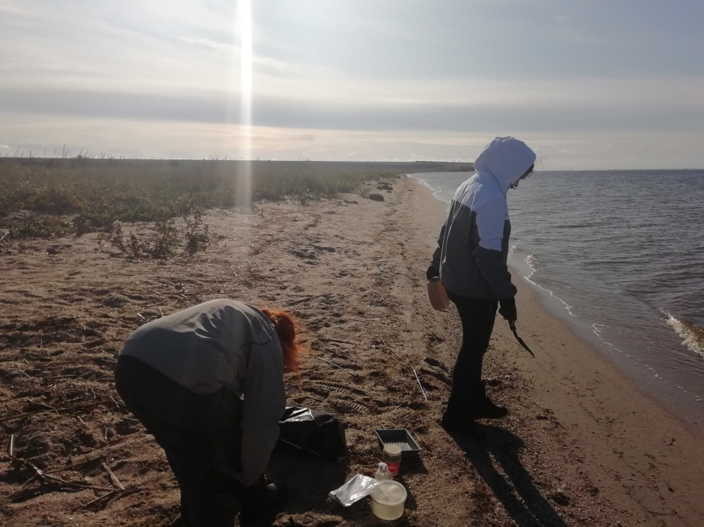
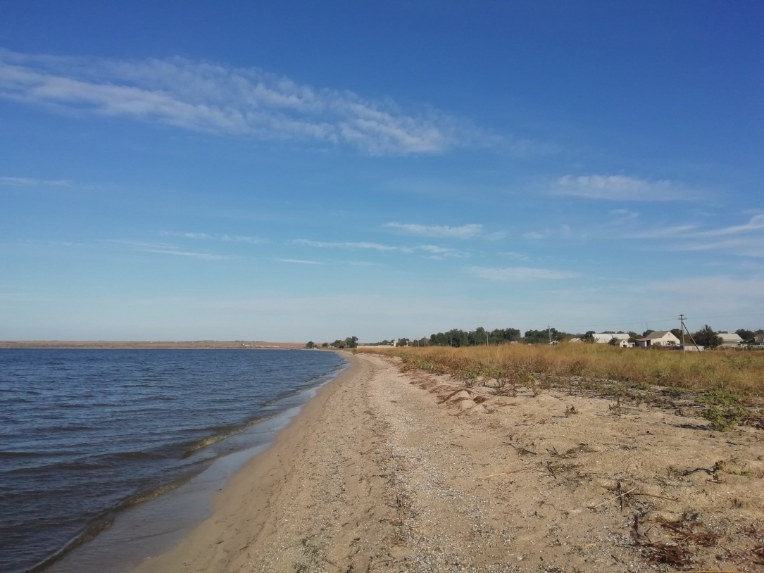
Станіславське мілководдя біля села Олександрівка

Slide 6

Мета та Завдання дослідження
Метою дослідження було встановлення екологічного стану Станіславського мілководдя за біоіндикатором Pontogammarus maeoticus у зв’язку зі скороченням стоку Дніпра.
Для досягнення поставленої мети були поставленні наступні завдання:
Ознайомитись з біологією та біоценозом P.maeoticus у Станіславському прибережжі.
Провести оцінку екосистеми за біоценозом P.maeoticus
Визначити екологічний стан Дніпровсько-Бузького лиману за популяцією P.maeoticus. під впливом скорочення стоку Дніпра

Slide 7
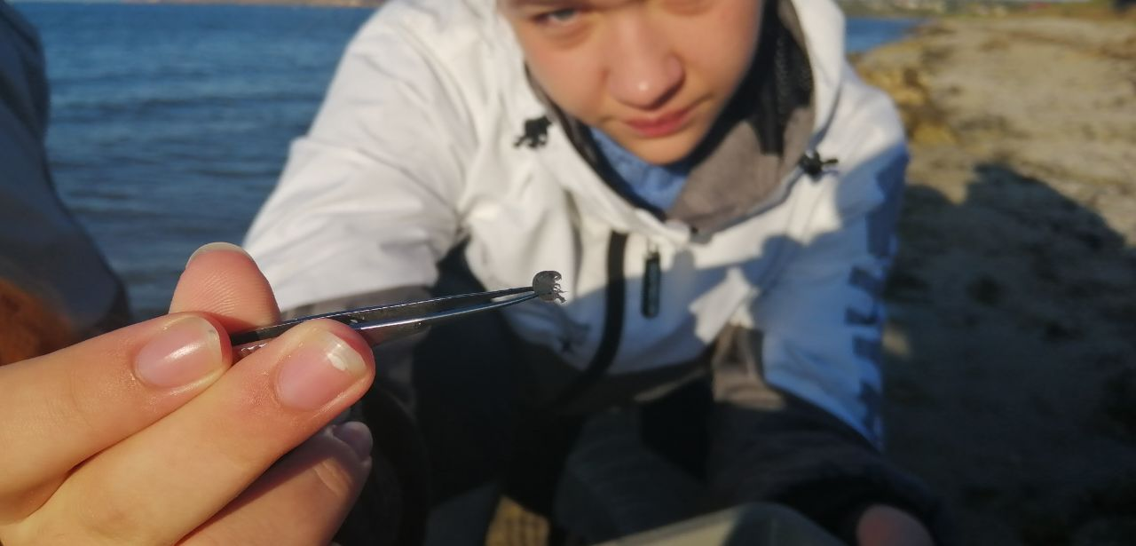
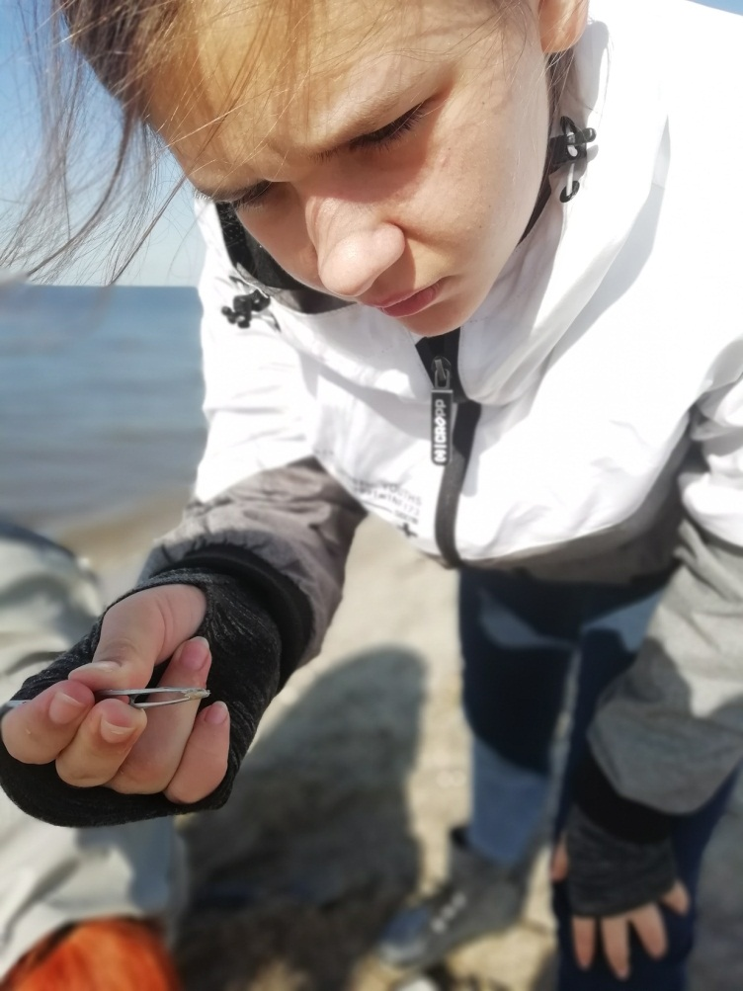
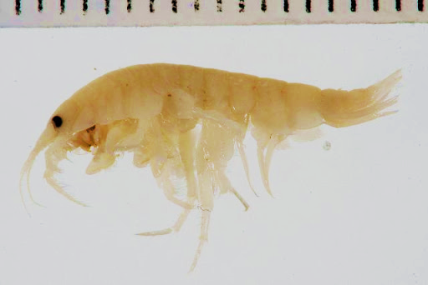
Pontogammarus maeoticus (Sow.)
Амфіпода Pontogammarus maeoticus (Sow.) – понто-каспійський за походженням вид, реофільний, стінооксібіонтний, еврітермний, мезогалінний.

Slide 8
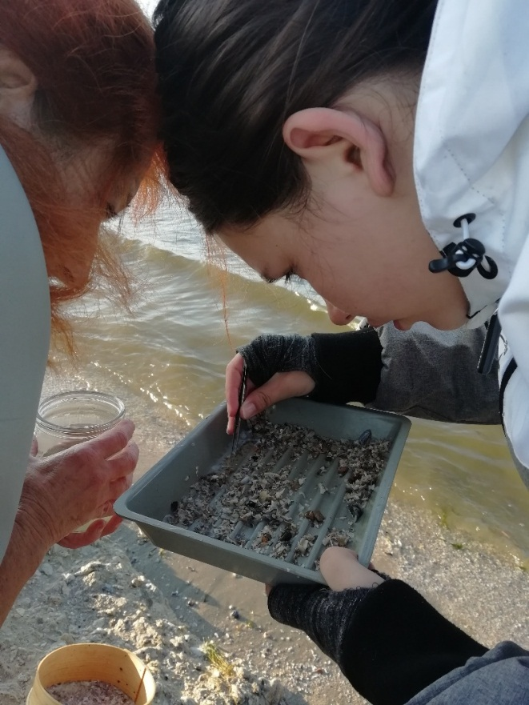
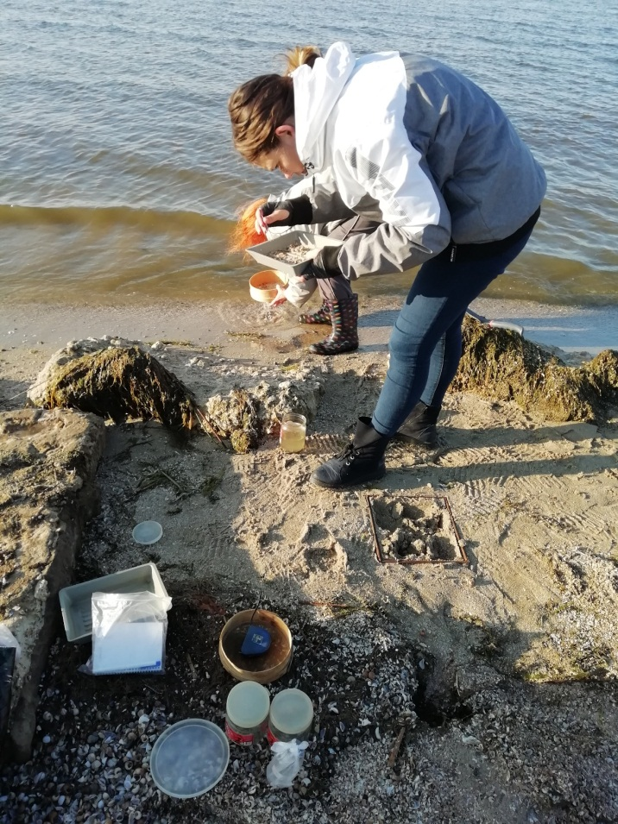
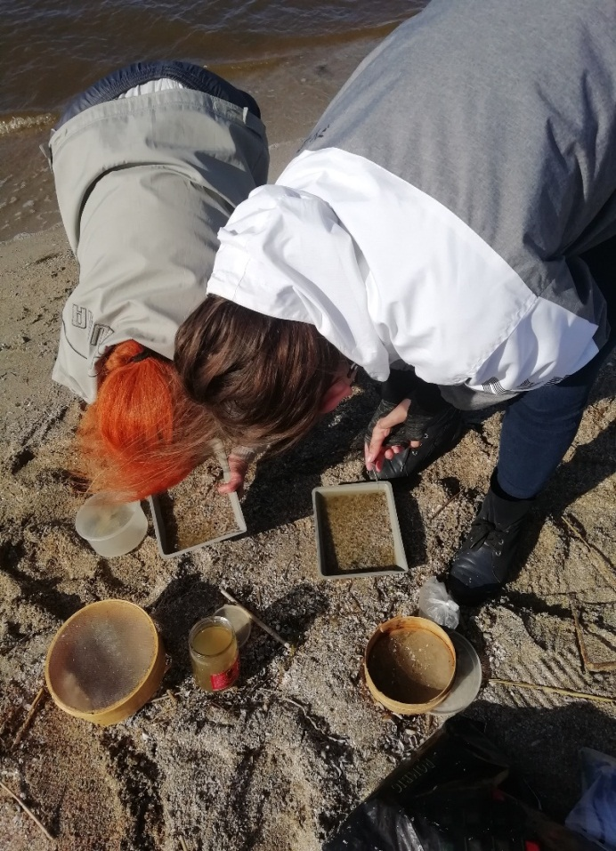
Відбір проб біля с Софіївка

Slide 9
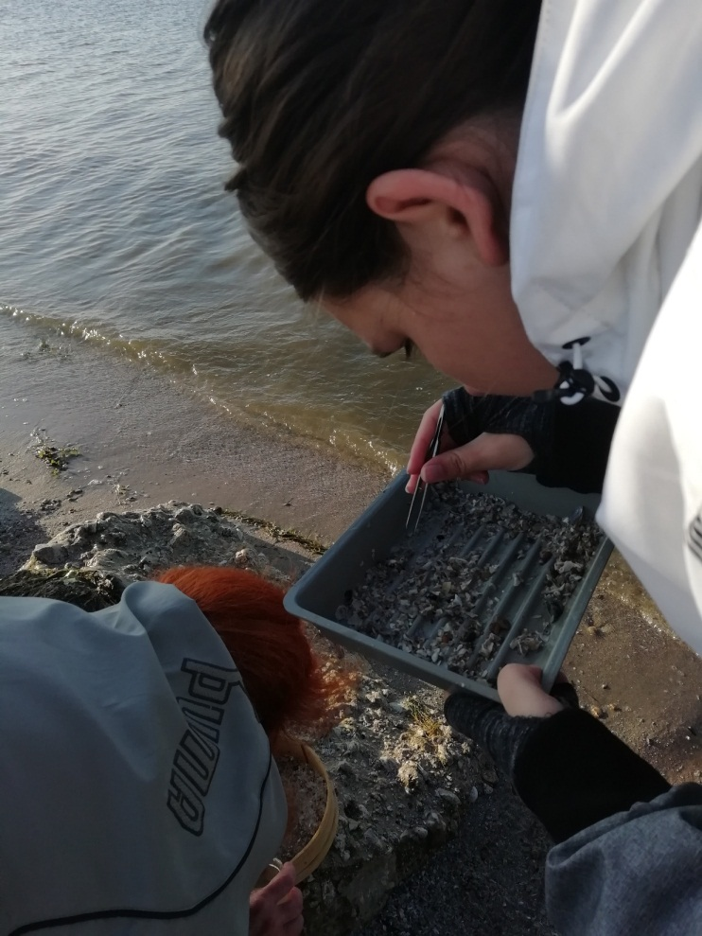
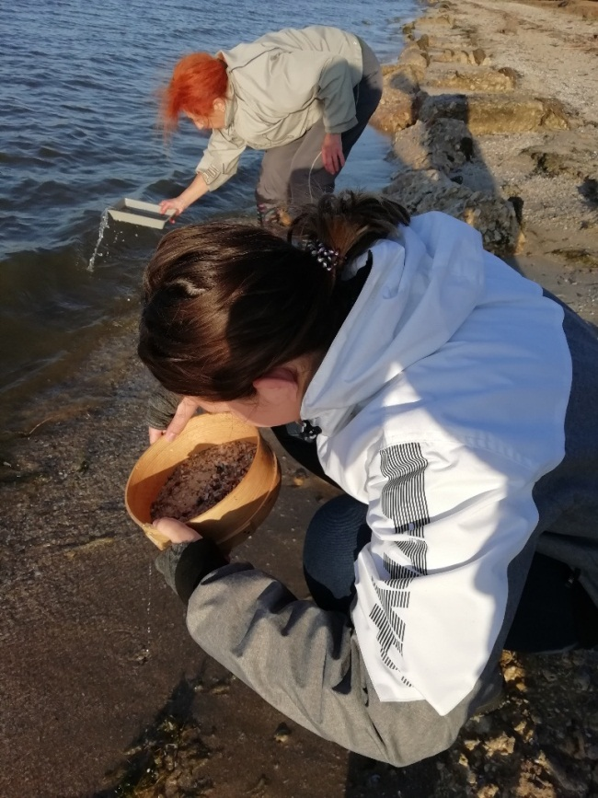
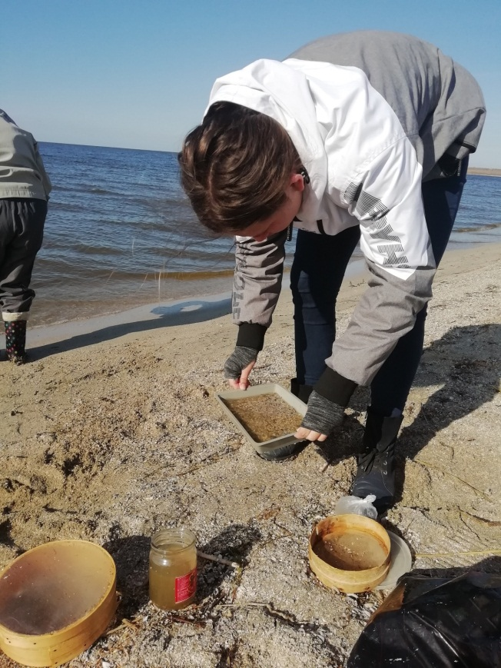
Відбір проб біля села Олександрівка

Slide 10
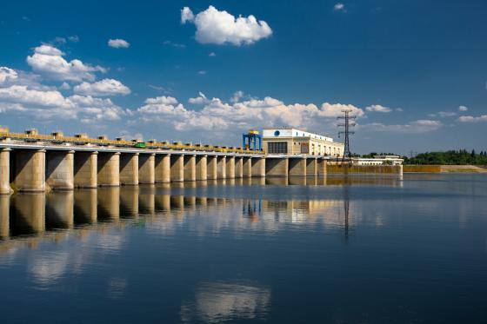
Скиди Каховської ГЕС

Slide 11
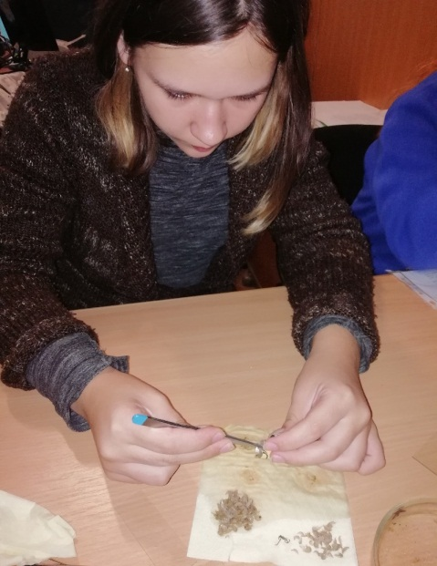
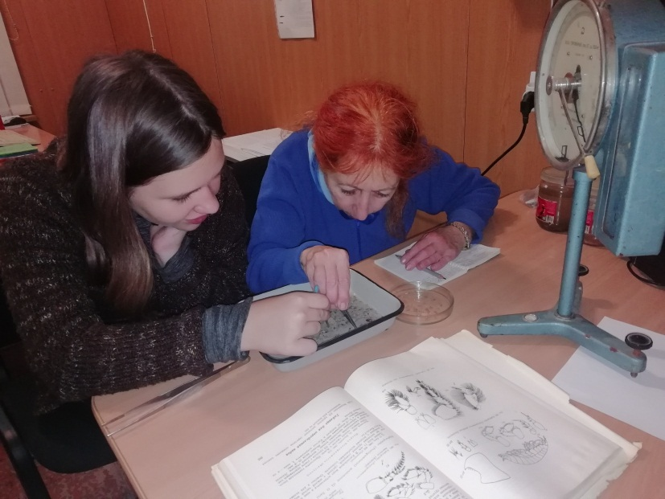
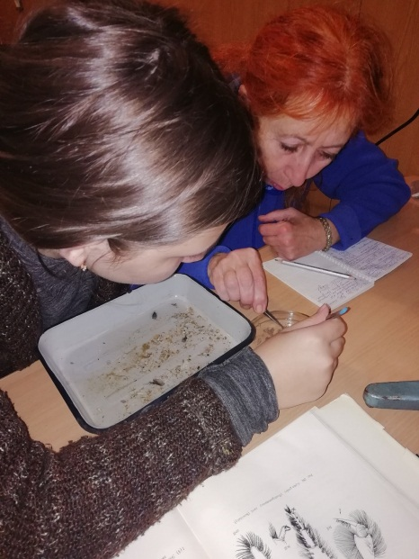
Характеристика біоценозу P.maeoticus на Станіславському мілководді
Показники | Мілководдя біля с. Софіївка | Мілководдя біля с. Олександрівка | 70-ті рр. минулого століття
Чисельність, екз/м² | 4200 | 14200 | 55000
Біомаса, г/м² | 56,8 | 236,4 | 469
Розміри, мм | 8.0 - 12.0 |  | 8.0-10.0

Slide 12
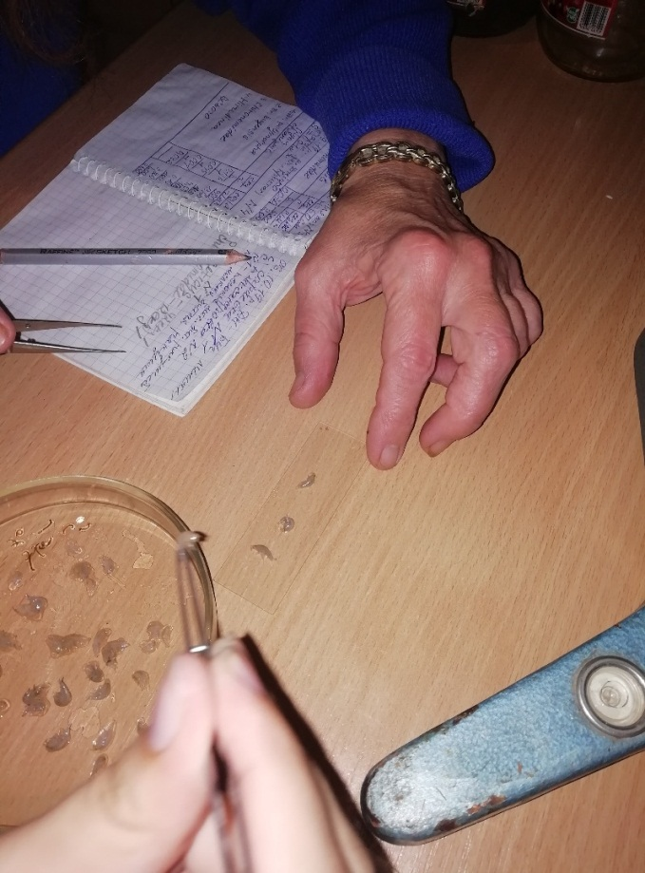
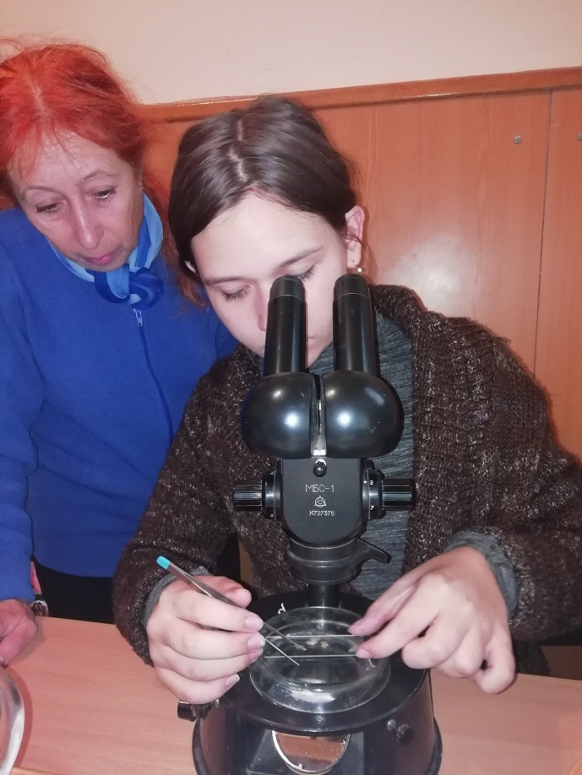
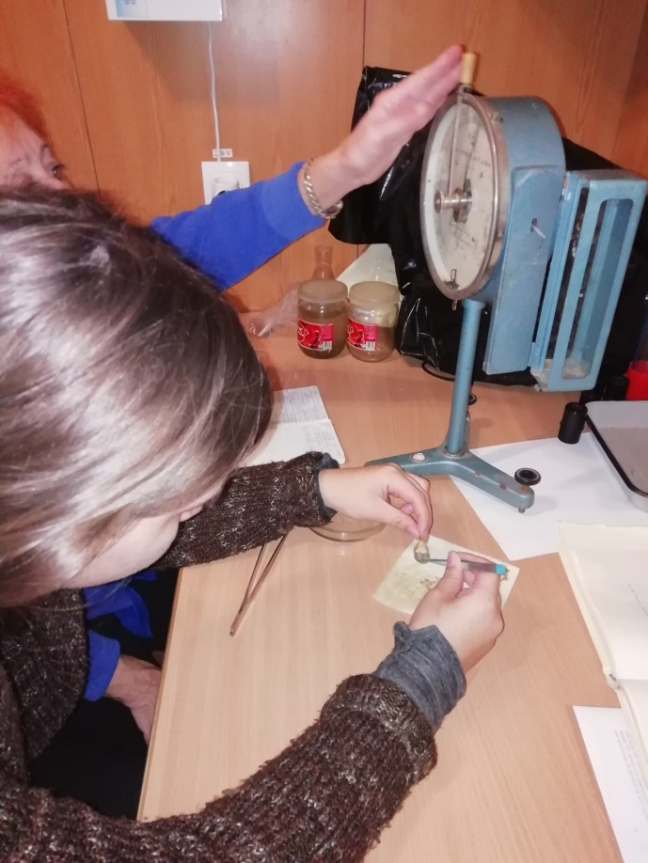
Зважування та вимірювання у лабораторних умовах

Slide 13
Висновки
Мінімально-нормативним діапазоном попуски води на Каховській ГЕС у 2019р. скоротилися у 3,3 рази.
Застійні явища на Станіславському мілководді та підвищення мінералізації води у порівнянні з 70-ми рр. минулого століття є причиною зменшення біоценозу P.maeoticus за чисельністю у 3,9 – 13,1 разів, за біомасою у 2,0 – 8,3 рази.

Slide 14
Список використаної літератури
1. Гильман В.Л. Некоторые аспекты влияния изменения климата на внутриводоемные процессы в устьевой области Днепра // Наукові читання, присвячені Дню науки. Вип.4. Збірник наукових праць. – Херсон: Видавництво: ПП Вишемирський В.С., 2011 – с.18-20.
2. Дубняк С., Гулейкова Л., Жежеря В. Влияние Каховской ГЭС на екосистему нижнего Днепра//Hydropower impact on river ecosystem functioning. – Procedings of the international conference. – Tiraspol: Eco-TIRAS, October 8-9, 2019. – p.83-85.
3. Задубец В.Ю. Гидрохимическая характеристика Днепровско-Бугского лимана за 2008-2010гг.//Наукові читання, присвячені Дню науки. Вип.4. Збірник наукових праць. – Херсон: Видавництво: ПП Вишемирський В.С., 2011. – с.23-26.
4. Мороз Т.Г. Мактозообентос лиманов и низовьев рек северо-западного Причерноморья: Монографія. – К.: Наукова думка, 1993. – 187 с.
5. Тімченко В.М., Гільман В.Л., Коржов Є.І. Гідрологічні засади поліпшення стану екосистеми пониззя Дніпра//Современные проблемы гидробиологии. Перспективы, пути и методы решений: Материалы 3 Международной научной конференции. – Херсон, ПП Вишемирський В.С., 2012. – с. 9-12.

